Slide 1
数学建模--优化方法
第三部分
约束优化

Slide 2
约束优化方法
最优性条件
线性规划
罚函数法
障碍函数法

Slide 3
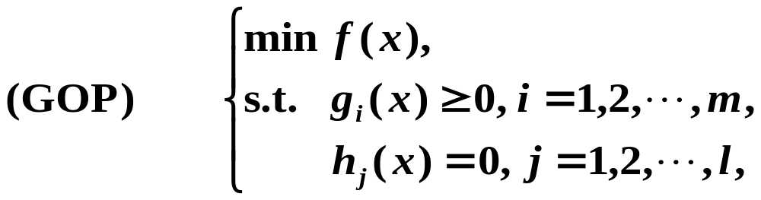




最优性条件
考虑一般约束最优化问题
其中 和 都是连续可微函数．
记（GOP）的可行域是 S ，对任意 ，令

Slide 4



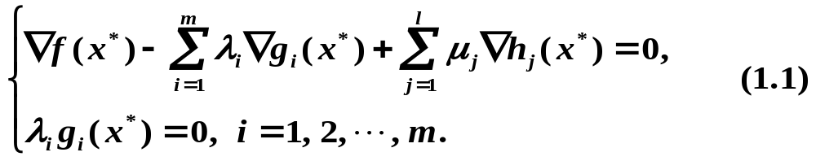
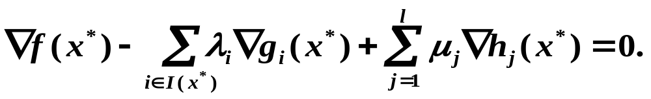


Kuhn-Tucker条件
定理1.1（Kuhn-Tucker条件） 设 是（GOP）的局部最优解，如果向量组
线性无关，则存在常数 和 ，使得
注 （1.1）等价于：
定义1.1 设 ，如果存在常数 和
，使得（1.1）成立，则称 是（GOP）的K-T点．

Slide 5

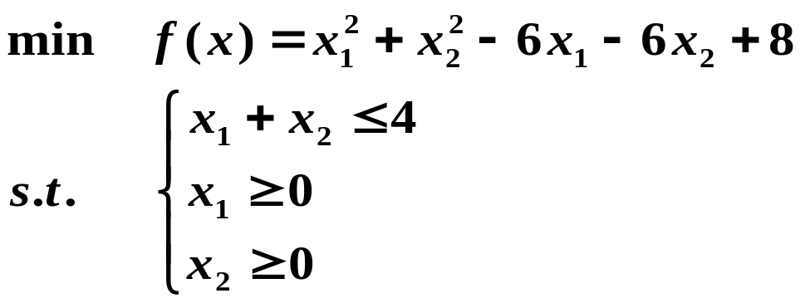





算例

Slide 6

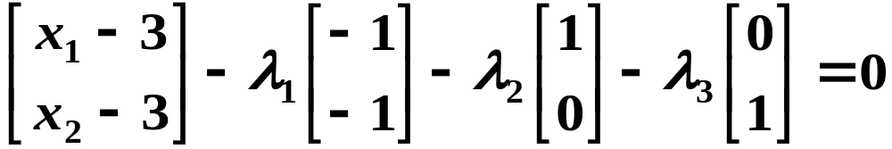
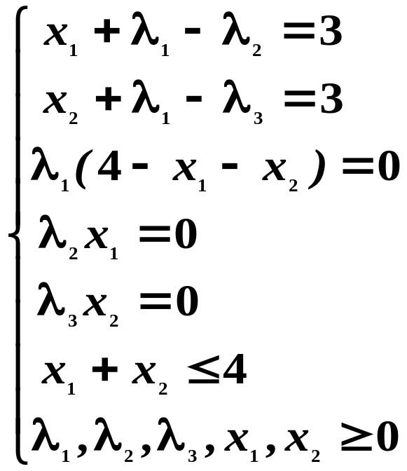

算例(续）

Slide 7






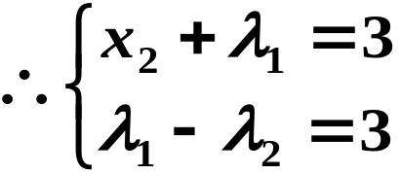




算例(续）

Slide 8
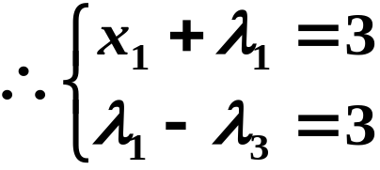





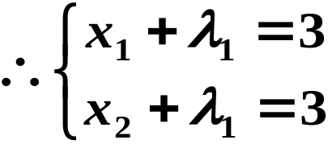










算例(续）

Slide 9




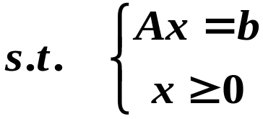


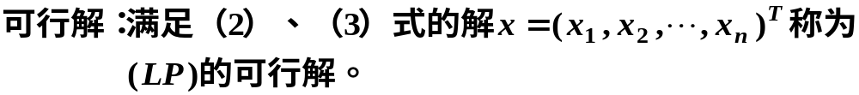

§2 线性规划

Slide 10

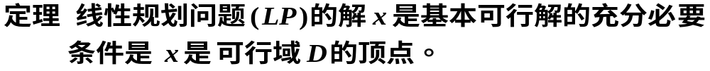
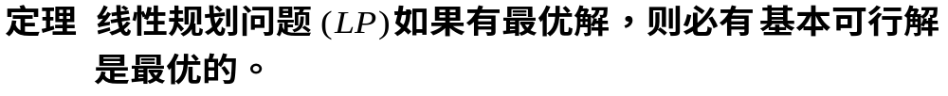
§2 线性规划（续）
解法略

Slide 11
§3 罚函数法
算法思想：
将有约束优化问题转化为一系列无约束优化问题进行求解（Sequential Unconstrained Minimization Technique - SUMT）
算法类型：
外点法（外惩法）
内点法（内惩法）

Slide 12







外点法（几何解释）

Slide 13

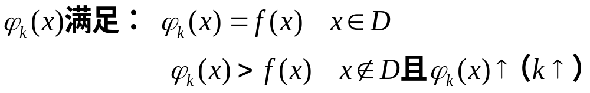
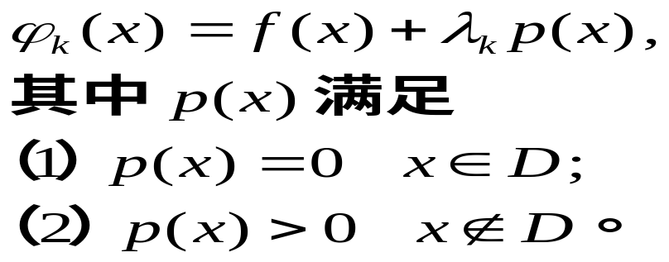

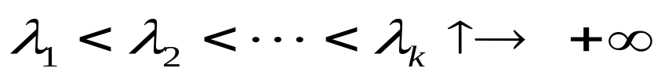
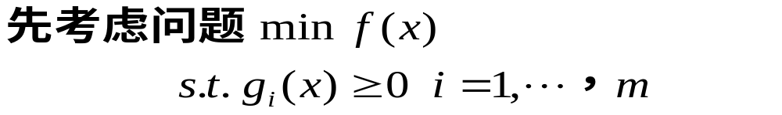
算法分析

Slide 14

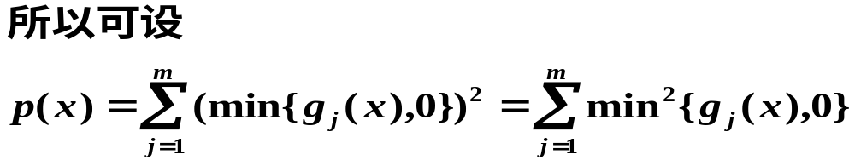
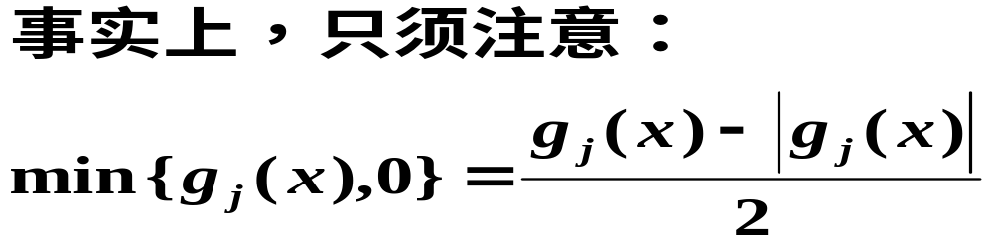
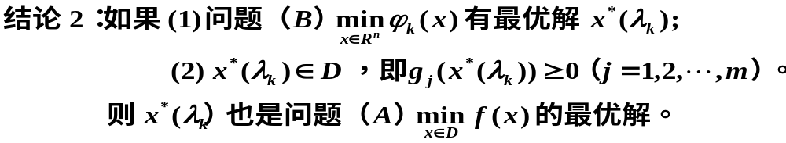
算法分析（续）

Slide 15
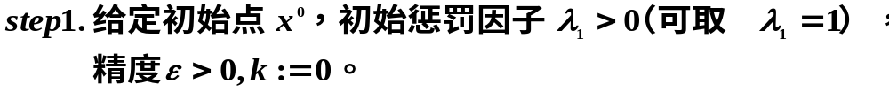
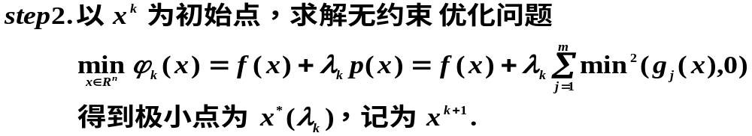
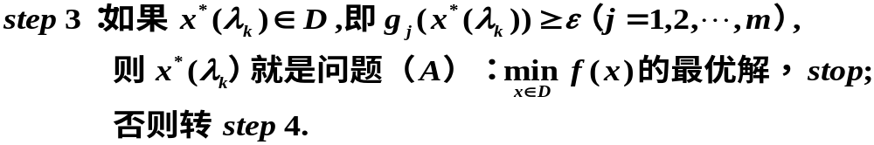
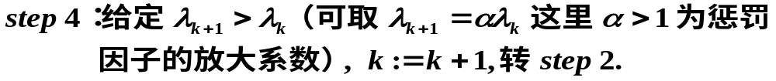
算法步骤（外点法）

Slide 16
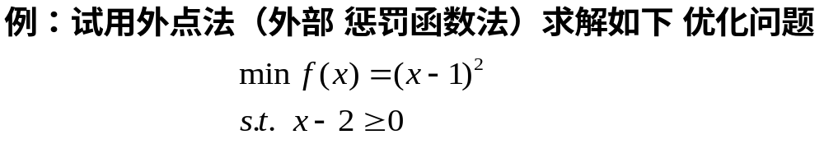
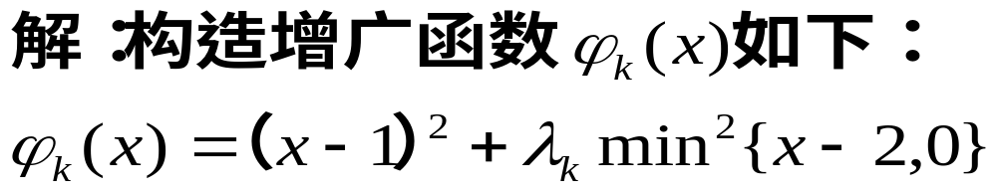
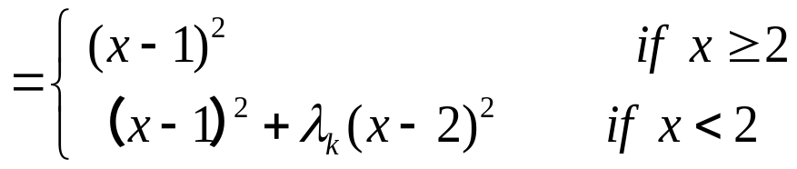
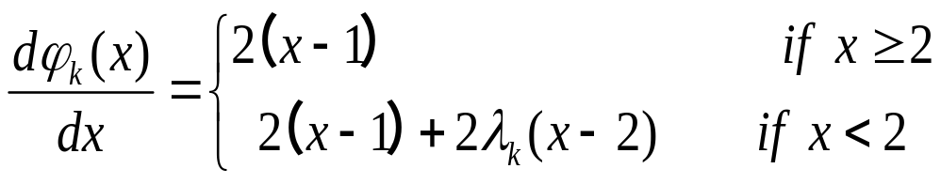
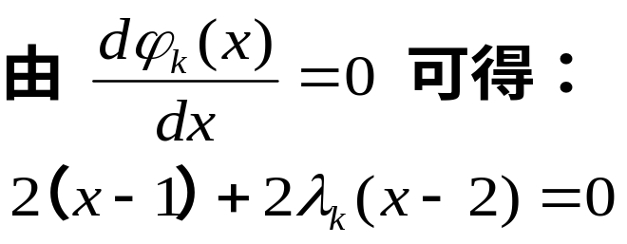
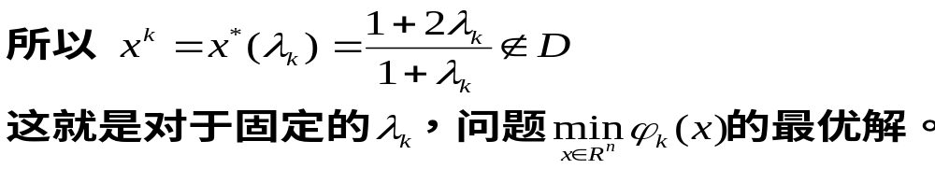
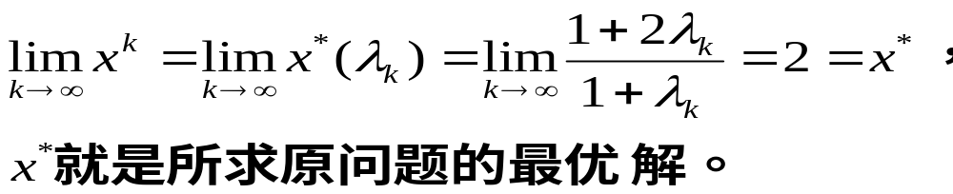
算例

Slide 17











Slide 18
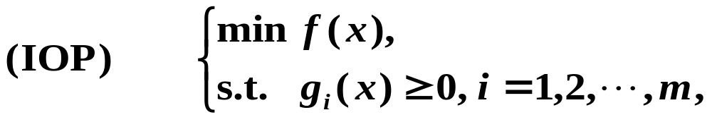







§4 障碍函数法（内点法）
考虑不等式约束最优化问题
其中 都是连续函数．（GOP）的可行域是 S ．
设（GOP）的可行域 S 的内部非空，即 ，可行域 S 的边界记为 ，如果函数 在 上非负连续，且
则称 是（IOP）的一个障碍函数．

Slide 19


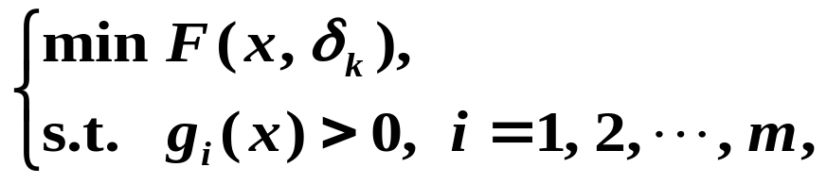

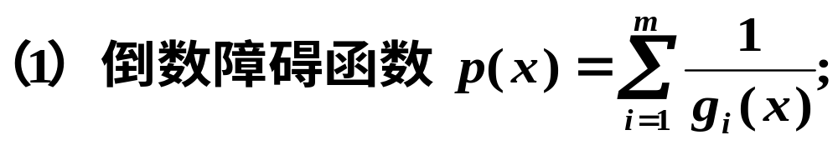
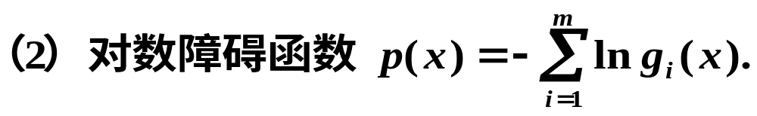
障碍函数
设 是障碍函数，对（IOP）构造增广目标函数
其中 为一个充分小的常数，称为障碍因子．
于是，求解（IOP）转化为求解如下序列最优化问题：
其中
常用障碍函数有:

Slide 20










方法步骤
Step1 取初始点 ，初始障碍因子 ，缩小因子
，允许误差 ，令 ；
Step2 以 为初始点，求解辅助最优化问题：
设其最优解为
Step3 如果 ，则取 ，否则，令
转Step2．

Slide 21
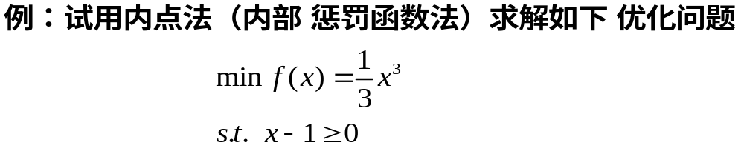
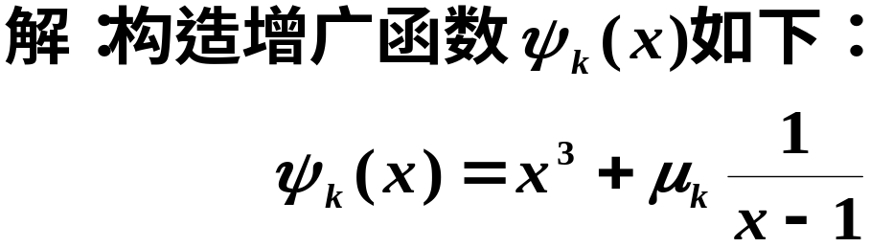
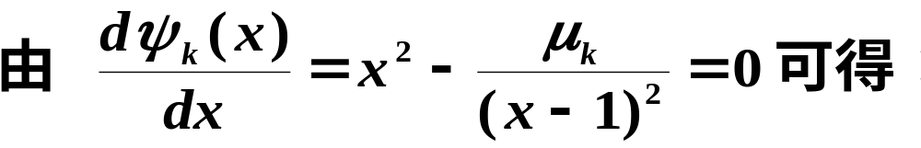

算例

Slide 22

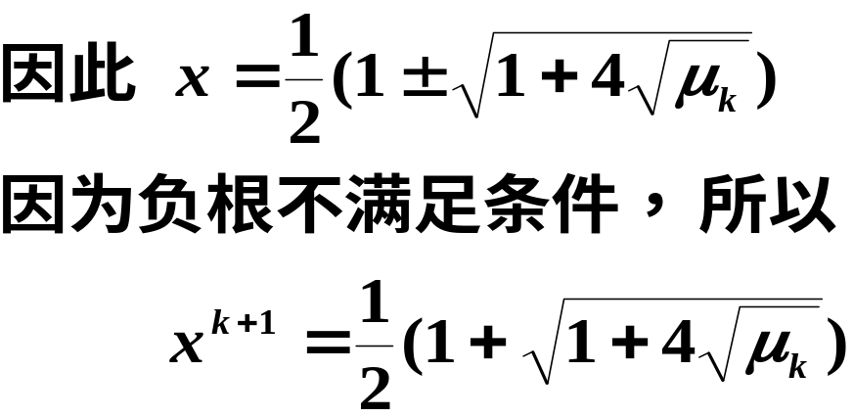


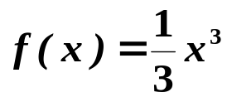









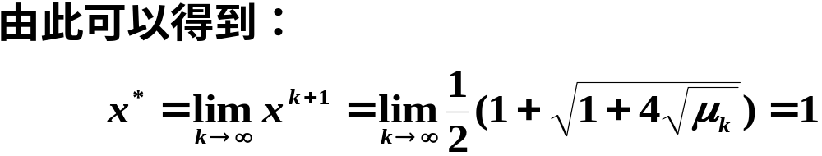
算例(续)

